Slide 1
３囚人問題はなぜ難しいのか ーベイズの定理を学習した学生の問題理解と解決ー
日本認知科学会 第41回大会
2024年10月12-14日
寺尾 敦
（青山学院大学）

Slide 2
概要
統計学の入門講義を履修している68名の学生が，２週の授業にわたって確率の基礎とベイズの定理を学習した．
基本的なベイズ課題を解決できるようになった学習者にとっても，３囚人問題の解決は難しかった．
特に，問題文から尤度に関する情報を読み取ることに大きな困難があった．
尤度情報を理解し，正しい問題表象を構築できれば，正解が得られる可能性は高い．

Slide 3
ポイント
担当している統計学の入門講義を利用して，基本的なベイズ課題を解くことができるようになった学習者を対象とした．
先行研究の多くは学習者のスキルレベルが不明
３囚人問題の難しさは問題理解過程にあることを明らかにした．
ヒューリスティックス（Tversky & Kahneman）や主観的定理（市川）といった，解決過程の難しさではない．
尤度情報についての質問に，半数以上の学習者が誤った．
問題表象を正しく構築できた学習者の多くは，３囚人問題に正答できた．

Slide 4
１．はじめに
確率判断において，数学的な規範解と人間の直観がしばしば異なることは，よく知られている．
「３囚人問題」はそうした問題のひとつである．

Slide 5
３囚人問題
３人の囚人Ａ，Ｂ，Ｃがいて，２人が処刑され１人が釈放されることがわかっている．それぞれの釈放される確率は，1/4，1/4，1/2であった．
だれが釈放されるか知っている看守に対し，囚人Ａが，「ＢとＣのうち，処刑される１人の名前を教えてくれないか」と頼んだ．看守はしばし考えて，まあかまわないだろうと思い，「Ｂは処刑されるよ」と教えてやった．
この答えを聞いたあと，Ａが釈放される確率はいくらになるか．
ただし，看守はうそをつかないこと，囚人ＢとＣがともに処刑される場合には1/2ずつの確率でＢかＣの名前を答えることを仮定する．

Slide 6
先行研究
３囚人問題での人間の直観が正解と異なってしまうのはなぜなのか，すなわち，この問題の難しさはどこにあるのかについて，多くの議論がなされた．（市川，1998『確率の理解を探る』）
ベイズ的確率推定の困難（守，1988）
「主観的定理」，すなわち，素朴な確率推定方法の基礎にある命題的信念への依存．（市川・下條，1986）
問題文での焦点の変動（「釈放」と「処刑」）と視点（囚人Aと看守）の不明確さ．（佐伯，1987）
頻度的な解釈の困難．（伊東，1988；守，1988）
“「Bは処刑される」という発言”が，単純な事実（Bは処刑）に置き換えられる．（井原，1987；竹市，1988）

Slide 7
Research Question
ベイズの定理を使える基本的な問題を解くことのできる学習者にとって，３囚人問題の困難はどこにあるのか？
３囚人問題に限らず，ベイズ的確率推定は困難．（守，1988）
先行研究の多くは学習者のスキルレベルが不明．
理解過程と解決過程の，どちらに困難があるのか？
先行研究での指摘には，理解過程についての指摘（例：佐伯の「視点論」）と，解決過程についての指摘（例：市川の「主観的定理」）がある．
算数文章題の研究ではこの２つの過程を分けてきた．

Slide 8
気にしていた（している）こと
難しさの原因が３囚人問題に固有だと，確率推論の研究に対する一般的な貢献がない．
固有の困難の例：“「Bは処刑される」という発言”が，単純な事実（Bは処刑）に置き換えられる．
解決過程の困難として Tversky & Kahneman のヒューリスティックリストに何かを加えることには，よほどインパクトのあるものでない限り，あまり意味がない．
「主観的定理」の指摘は重要だったかもしれないが，ヒューリスティックリストを少し大きくしただけかもしれない．

Slide 9
２．方法

Slide 10
参加者
青山学院大学社会情報学部の１年生必修科目「統計入門」は，３クラスに分け，１週あたり180分（２コマ続きの90分授業），15週の授業を行っている．
筆者が担当する１クラスの受講登録者78名のうち，確率の学習を行った２回の授業（2023年10月10日，10月17日）の両方に出席した68名から得たデータを分析した．

Slide 11
材料
教科書に掲載されている例題と章末問題の他に，基本的なベイズ課題である「くじびき問題」と３囚人問題が用いられた．
赤
青
赤
赤
青
くじびき問題で提示された図

Slide 12
くじびき問題
くじ袋の中には，白箱と黒箱がひとつずつ入っています．
白箱の中には赤いボール２個と青いボール１個，黒箱の中には赤いボール１個と青いボール１個が入っています．
袋の中の箱もその中のボールもよく混ぜてから，袋の中を見ないで手を入れ，まず箱をひとつ選び，さらに，選んだ箱の中から，箱の中を見ないで手を入れボール（くじ）をひとつ選びます．
取り出したボールが赤なら当たりで，青ならはずれです．
いま，このくじびき遊びで，くじを引く人が当たりを引きました．このとき，その当たりくじが白箱からとったボールである確率はいくらですか．

Slide 13
３囚人問題
３人の囚人Ａ，Ｂ，Ｃがいて，２人が処刑され１人が釈放されることがわかっている．それぞれの釈放される確率は，1/4，1/4，1/2であった．
だれが釈放されるか知っている看守に対し，囚人Ａが，「ＢとＣのうち，処刑される１人の名前を教えてくれないか」と頼んだ．看守はしばし考えて，まあかまわないだろうと思い，「Ｂは処刑されるよ」と教えてやった．
この答えを聞いたあと，Ａが釈放される確率はいくらになるか．
ただし，看守はうそをつかないこと，囚人ＢとＣがともに処刑される場合には1/2ずつの確率でＢかＣの名前を答えることを仮定する．

Slide 14
３囚人問題では，問題理解についての２つの問いと，その後の解決の問いがひとつ用いられた．

Slide 15
問１（問題理解）
問１：あなたは看守だと思ってください．いま，あなたは囚人Aから「ＢとＣのうち，処刑される１人の名前を教えてくれないか」とたずねられました．囚人Ａが「ＢとＣのうち」と限定したのは，「あなた（Ａ）は処刑されるよ」と言われたくないからです．
【仮説：どんなとき】Aが釈放されるのだとしたら，あなた（看守）は囚人Aにどのように答えますか？ 以下の文の空白 [1] から [4] に，確率と，囚人の名前を入れてください．可能な答え方がひとつしかない場合は，そのように答える確率を１として，[3] と [4] は「空白」と記述してください．
【データ：何が起こる】確率 [1] で「[2] は処刑されるよ」と答え，確率 [3] で「[4] は処刑されるよ」と答える．
【仮説：どんなとき】Bが釈放されるのだとしたら，（以下，省略）
【仮説：どんなとき】Cが釈放されるのだとしたら，（以下，省略）

Slide 16
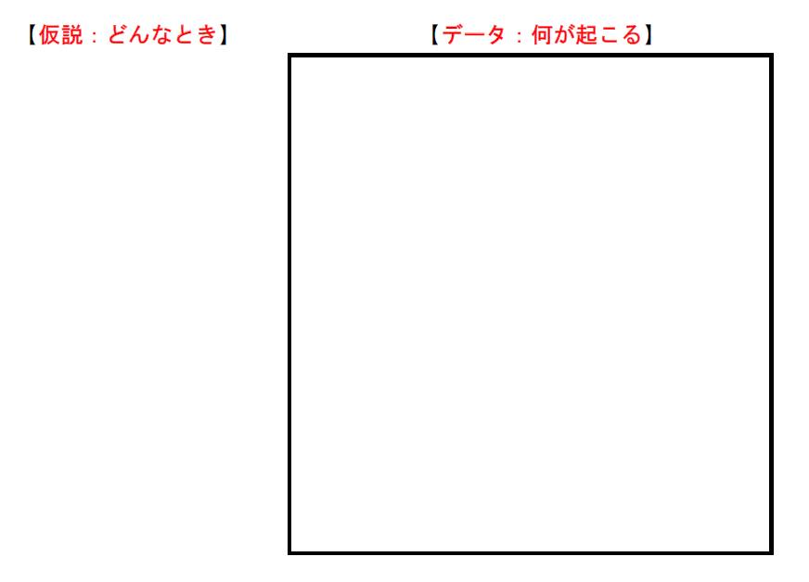
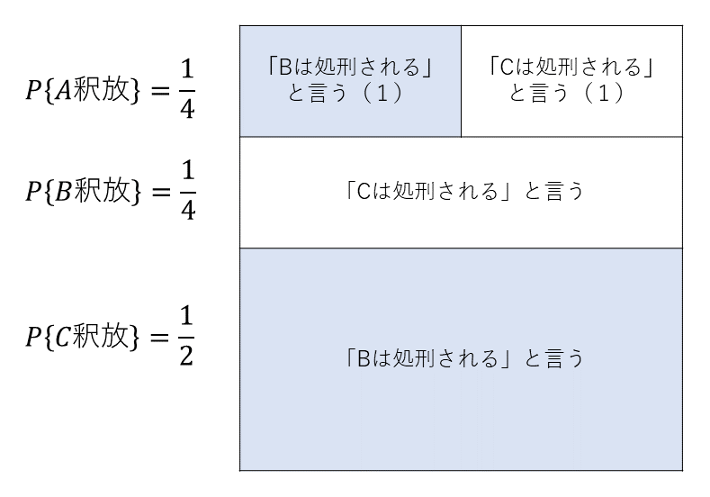
問２（問題理解）
問１への回答は，だれが釈放されるかという仮説と，その仮説のもとで得られるデータとなっています．設問１への回答から面積図を作成してください．正方形の左側に仮説を，正方形の中にデータを記述してください．
【正解例】

Slide 17
問３（解決）
問題で問われている，Aが釈放される確率を計算してください．

Slide 18
手続き
学習者は，ベイズの定理の講義に続いて，４つの練習問題に取り組んだ。解決を助けるツールとして，樹形図と面積図の使用を訓練した。これらの図は，問題文から得た情報が統合された問題表象であるとともに，問題の解法を示唆するものである。
続いて学生は，くじびき問題と３囚人問題に取り組んだ．
３囚人問題では，最初に，問題文で暗黙的に示されている情報（たとえば，囚人Aが釈放されるとき，看守がどのような確率でどのように答えるか）について質問がなされた．以下，この情報を「尤度情報」と呼ぶ．

Slide 19
この問いの後，学生は面積図を描いて確率の計算を行った（最初の試み）。
尤度情報についての問いの解答が提示され，学生はもう一度，面積図の描画と確率の計算を行った（２回目の試み）。

Slide 20
３．結果
ほとんどの学生は，基本的なベイズの定理の問題を解くスキルを持って，３囚人問題に取り組んだ．
問題表象である面積図の描画は困難だった．
尤度情報の理解が困難
面積図の描画ができれば，３囚人問題に正答できる．

Slide 21
3.1 基本的なベイズ課題の解決
68名のうち59名（87%）が，基本的なベイズ課題であるくじびき問題に正解した．
面積図および樹形図を正しく描くことができたのは，それぞれ65名と66名であった．
ほとんどの学生は，基本的なベイズの定理の問題を解くスキルを持って，３囚人問題に取り組んだと言える．

Slide 22
3.2 ３囚人問題の理解
３囚人問題の尤度情報の理解を問う質問（問１）において，
囚人Aが釈放される場合の看守の発言（確率1/2で「Bは処刑されるよ」と答え，確率1/2で「Cは処刑されるよ」と答える）を正しく解答できたのは29名（43%）であった．
囚人Bが釈放される場合（確率1で「Cは処刑されるよ」と答える）と，囚人Cが釈放される場合（確率1で「Bは処刑されるよ」と答える）について正しく解答できたのは，それぞれ26名（38%）と25名（37%）であった．
これら３つの場合にすべて正しく回答できたのは17名（25%）にすぎなかった．

Slide 23
基本的なベイズ課題であるくじびき問題の正解者59名に限ると，看守の発言を正しく解答できたのは，囚人A，B，Cが釈放される場合それぞれについて，28名（47%），24名（41%），23名（39%）であった．

Slide 24
問題表象である面積図を描画する問い（問２）において，正しい面積図を描画できたのは，
問１（尤度情報の理解）に解答した直後の最初の試みでは16名（24%），
問１の正解が提示された後の２回目の試みでは39名（57%）であった．
基本的なベイズ課題であるくじびき問題の正解者59名に限ると，
最初の試みでは16名（27%），
２回目の試みでは37名（63%）が正しい面積図を描画した．

Slide 25
尤度情報理解と問題表象構築の関係
尤度情報を３人の囚人すべてについて尤度情報を理解できたときのみ，面積図の正解者（11名）が不正解者（6名）を上回っていた．
尤度情報を正しく理解することは，正しい面積図を描くために必要であると言える．
面積図 | 尤度情報の理解スコア |  |  |  | 計
 | 0 | 1 | 2 | 3
正解 | 2 | 3 | 0 | 11 | 16 (24%)
不正解 | 27 | 12 | 7 | 6 | 52 (76%)

Slide 26
3.3 ３囚人問題の解決
３囚人問題で問われている確率を求める最初の試みでは，12名（18%）が正解（1/5）を与えた．
先行研究に比べて高い正答率
尤度情報についての問い（問１）への正解を提示した後の，２回目の解決の試みでは，23名（34%）が正解を与えた．
基本的なベイズ課題であるくじびき問題の正解者59名に限ると，３囚人問題の解決の最初の試みで12名（20%），２回目の試みで22名（37%）が正解を与えた．

Slide 27
面積図と確率の正誤との関係
３囚人 | 面積図 |  | 計
 | 正解 | 不正解
１回目
正解 | 12 | 0 | 12 (18%)
不正解 | 4 | 52 | 56 (82%)
２回目
正解 | 22 | 1 | 23 (34%)
不正解 | 17 | 28 | 45 (66%)

Slide 28
解決の最初の試みでは，68名のうち16名（24%）が正しい面積図を描画し，そのうち12名が正しい確率を与えることができた．
正しい面積図を描くことのできなかった52名は，だれも問題解決に成功しなかった．
２回目の解決の試みでは，39名（57%）が正しい面積図を描画し，そのうち22名が正しい確率を与えることができた．
正しい面積図を描くことのできなかった29名では，正しい確率を与えたのは１名だけであった．

Slide 29
４．考察
ベイズの定理を学習し，基本的なベイズ課題を解決できる学習者にとっても，３囚人問題は難しかった．
とりわけ，尤度情報の理解と，面積図の描画から，問題理解の過程に困難があることが示された．
それでも，本研究での３囚人問題の正答率は，先行研究に比べてかなり高かった．尤度情報を理解し，正しい問題表象を面積図として構築できれば，正しい確率が得られる可能性は高い．

Slide 30
３囚人問題では，よく知られた誤答（たとえば，1/4という「不変解」や，1/3という「等比率解」）の他にも，さまざまな解答がなされる．
本研究でも，誤答にはかなりのバリエーションがあった．これは主に問題理解表象のバリエーションに起因すると考えられる．実際，描かれた面積図にはさまざまなものがあった．
本研究で学生から得た答案は，日本語での記述なしに面積図と計算式が書かれたものが多く，なぜそのような面積図を描いたのか，実行する計算を面積図からどのように決めたのか，読み取ることが難しかった．今後の研究での方法を工夫したい．

Slide 31
算数文章題の研究は問題理解の重要性を指摘してきた．
本研究は同様の指摘をしており，算数文章題解決過程の研究と確率判断の研究との接点を示している．
従来の確率判断の研究は，ヒューリスティックや「主観的定理」など，問題を理解した後の過程に注目することが多かった．
３囚人問題でも，問題理解過程に困難があるという指摘はあったが，本研究のようなデータに基づく検討は不十分だった．

Slide 32
３囚人問題に固有の特殊な難しさではなく，他のベイズ課題にもあてはまる要素を明らかにしたい．
たとえば，仮説とデータの時間的順序はそうした要素かもしれないと考えている．
くじびき問題では箱の選択（仮説）がボールの取り出し（データ）よりも時間的に前だが，３囚人問題では看守の発言より後に実際の釈放（あるいは処刑）が行われる．
直観的には「原因の確率」の方が困難に思えるが，そうではないのかもしれない．

Slide 33
結論
基本的なベイズ課題を解くことができるようになった学習者にとっても，３囚人問題は難しい．
３囚人問題の難しさは問題理解過程にある．
問題表象を正しく構築できれば，３囚人問題に正答できる可能性は高い．

Slide 34
さて，これから・・・
算数文章題の研究と接点ができたことはよかったが，３囚人問題に固有の特殊な難しさではなく，他のベイズ課題にもあてはまる要素を明らかにできるだろうか？
仮説とデータの時間的順序に目をつけたが，ここに実りはあるだろうか？

